Slide 1

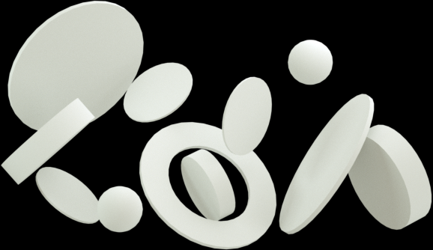





ỨNG DỤNG HỌC MÁY VÀO PHÂN LOẠI VÀ NHẬN DIỆN NGƯỜI ĐEO KHẨU TRANG
GVHD: ThS. Nguyễn Thái Anh
Nhóm sinh viên thực hiện
Thái Thị Trà My - 2174802010891
Lâm Nguyễn Anh Thư - 2174802010785
Võ Quốc Thành – 2174802010886
Lê Chí Thiện – 2174802010906
Nguyễn Minh Huy – 2174802010934

Slide 2

CHƯƠNG 1. TỔNG QUAN VỀ DỮ LIỆU VÀ HỌC SÂU

Slide 3


Dữ liệu thô
Dữ liệu có cấu trúc
Dữ liệu phi cấu trúc
Dữ liệu bán cấu trúc
Dữ liệu (Data)

Slide 4

Thu thập dữ liệu (Data Collection)
Làm sạch dữ liệu (Data Cleaning)
Chuyển đổi dữ liệu (Data Transformation)
Tổ chức dữ liệu (Data Organization)
Phân tích dữ liệu (Data Analysis)
Trực quan hóa dữ liệu (Data Visualization)
Lưu trữ và bảo mật dữ liệu (Data Storage and Security)
Xử lý dữ liệu

Slide 5
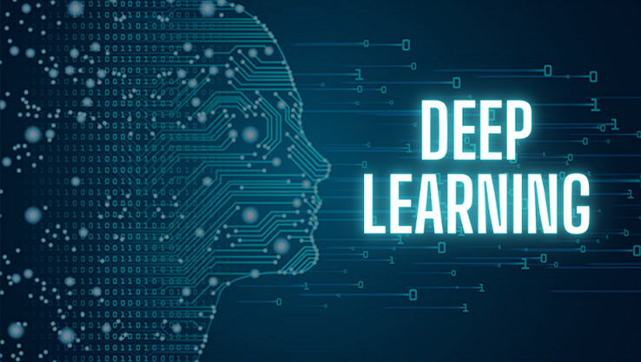
Thu thập và chuẩn bị dữ liệu
Xây dựng mô hình
Huấn luyện mô hình
Đánh giá và tinh chỉnh
Triển khai
Học sâu

Slide 6
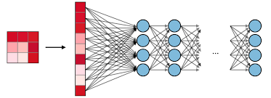
Sử dụng chủ yếu trong lĩnh vực nhận diện hình ảnh và thị giác máy tính (computer vision)
Lớp tích chập (convolutional layer)
Lớp kích hoạt (activation layer)
Lớp gộp (pooling layer)
Lớp kết nối đầy đủ (fully connected layer).
Mạng nơ-ron tích chập (CNN)

Slide 7

Nhận đầu vào
Áp dụng các lớp tích chập
Áp dụng các lớp gộp
Áp dụng các lớp kích hoạt
Áp dụng các lớp fully connected
Quy trình hoạt động

Slide 8
CHƯƠNG 2. ỨNG DỤNG HỌC MÁY VÀO PHÂN LOẠI VÀ NHẬN DIỆN NGƯỜI ĐEO KHẨU TRANG

Slide 9
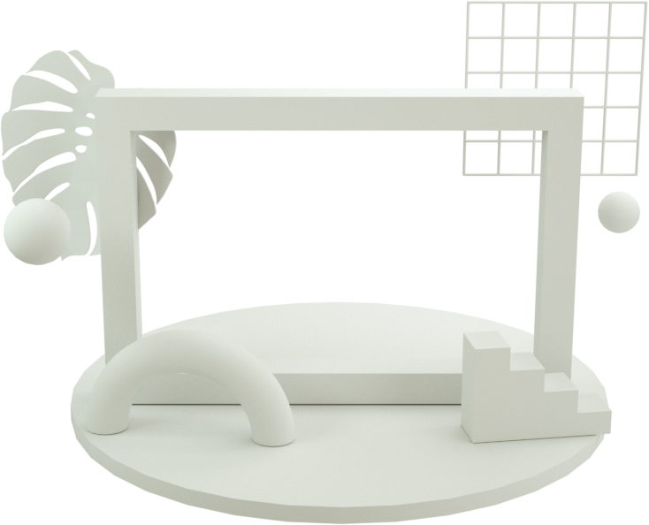
Tổng quan
Mục tiêu
Phát triển một hệ thống
Cải thiện khả năng nhận diện đối với các biến thể
Phạm vi
Thu thập một bộ dữ liệu chứa ảnh
Sử dụng các công cụ xử lý ảnh để tiền xử lý
Lựa chọn và huấn luyện mô hình Convolutional Neural Networks (CNN)
Công nghệ sử dụng
Python và các thư viện
Convolutional Neural Networks (CNNs)
Transforms và DataLoader
Biểu đồ và visualization
Jupyter Notebook

Slide 10
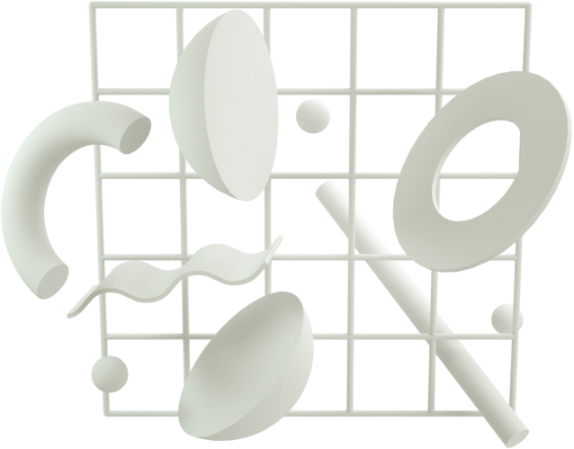
III.Thực hiện đồ án

Slide 11
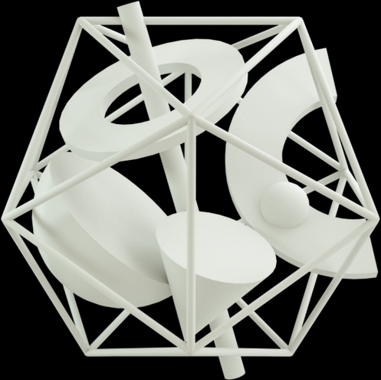
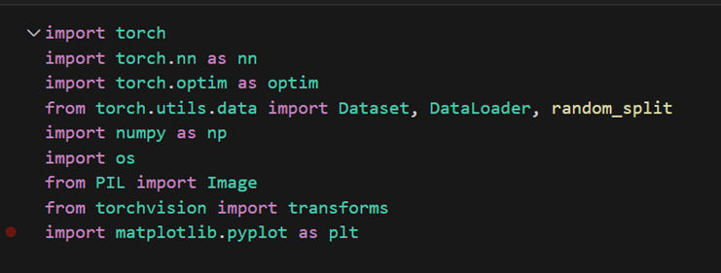

Import các thư viện cần thiết

Slide 12
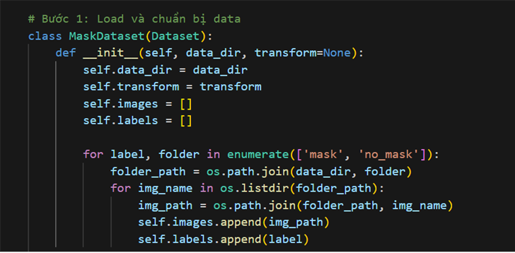
Khởi tạo dataset

Slide 13
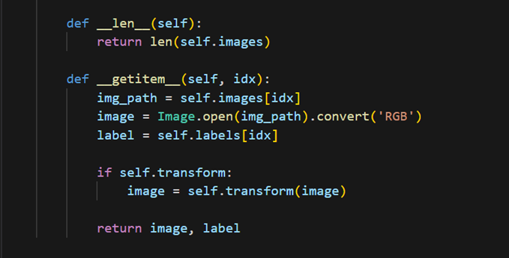
Lấy kích thước và phần tử của dataset:

Slide 14
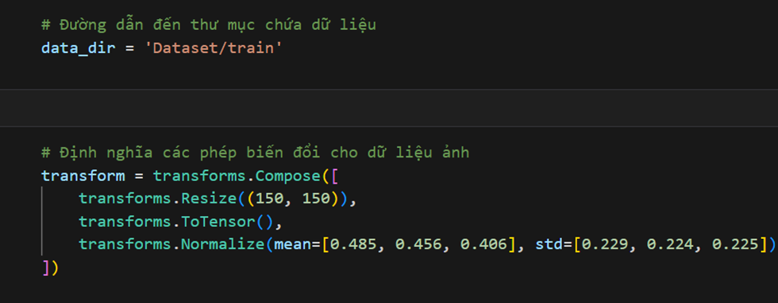
Chia dữ liệu thành tập huấn luyện và tập kiểm tra:

Slide 15
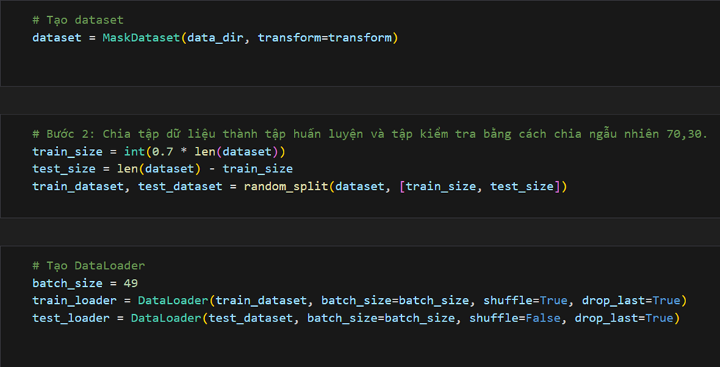
Chia dữ liệu thành tập huấn luyện và tập kiểm tra:

Slide 16
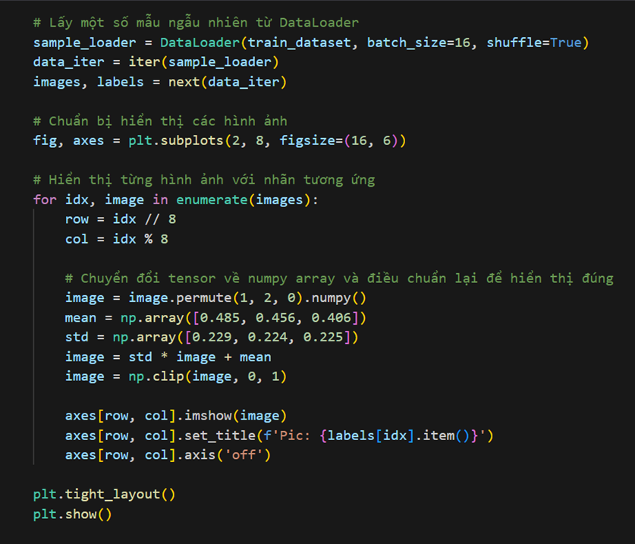
Hiển thị một số ảnh ngẫu nhiên trong dữ liệu:

Slide 17
Hiển thị một số ảnh ngẫu nhiên trong dữ liệu:

Slide 18
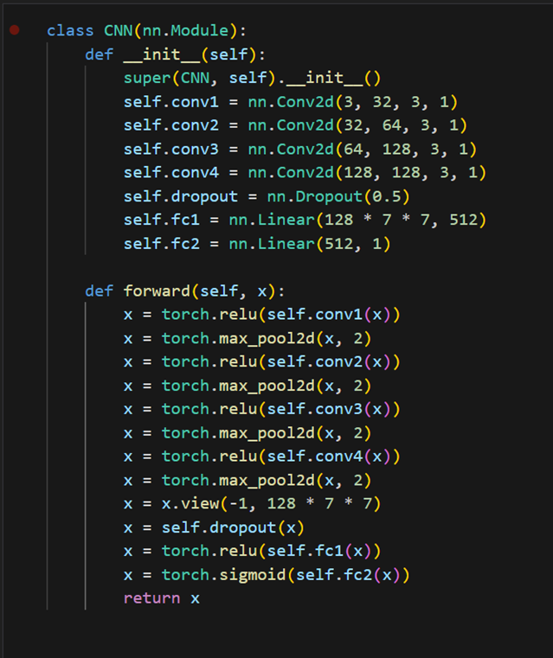
Định nghĩa mô hình CNN:

Slide 19
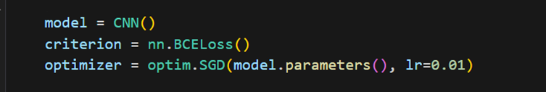
Định nghĩa criterion và optimizer:

Slide 20
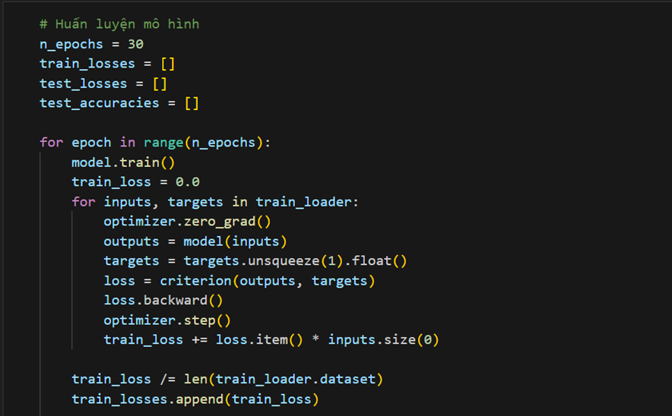
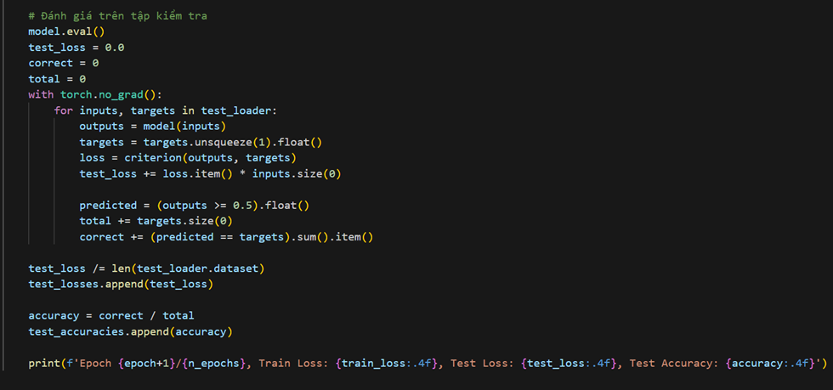
Huấn luyện và đánh giá mô hình:

Slide 21
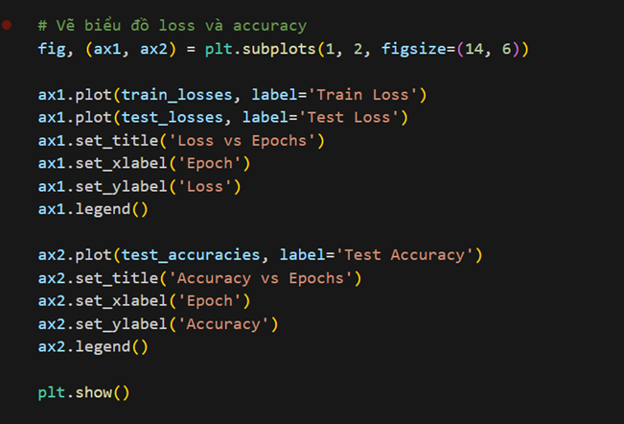
Vẽ biểu đồ loss và accuracy:

Slide 22

IV.Kết quả thực hiện và nhận xét

Slide 23
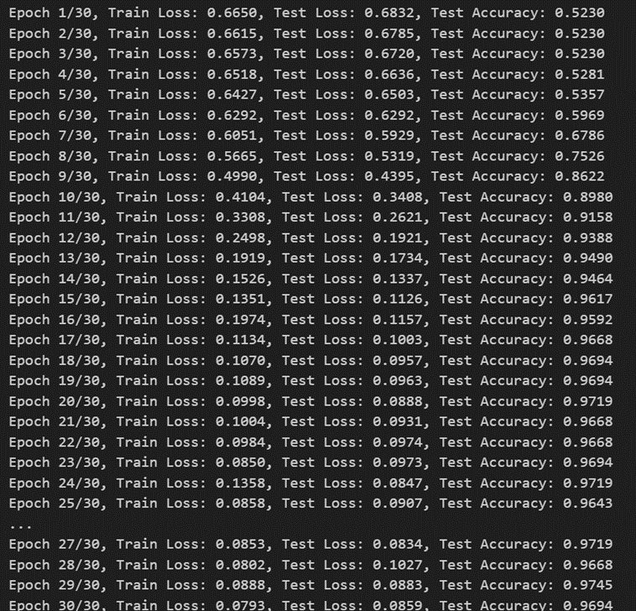
Kết quả huấn luyện:

Slide 24

Nhận xét
Train Loss:
Epoch 1: 0.6650
Epoch 10: 0.4104
Epoch 30: 0.0793
Kết Luận: Mô hình cải thiện rõ rệt qua các epoch.
Test Loss:
Epoch 1: 0.6832
Epoch 10: 0.3480
Epoch cuối: 0.0859
Kết Luận: Mô hình tổng quát hóa tốt cho dữ liệu kiểm tra.
Độ chính xác cuối: 0.97
Kết Luận: Mô hình rất chính xác cho bài toán phân loại khẩu trang.

Slide 25
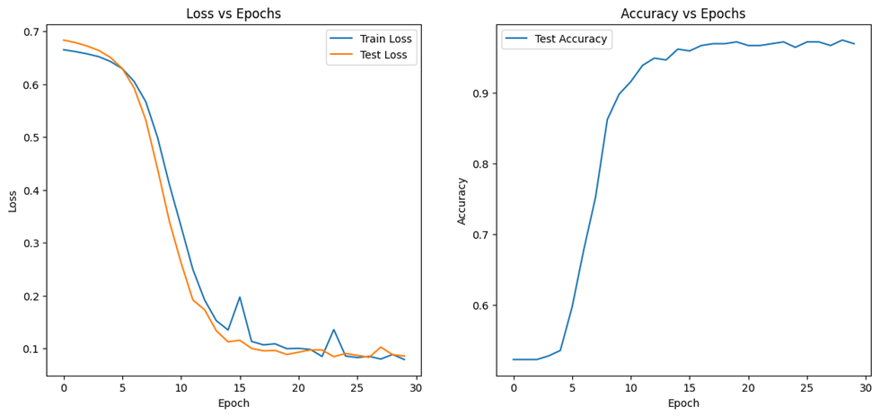
Kết quả biểu đồ

Slide 26
Thank you for watching!

